Slide 1
Проект «Копилка со счётчиком монет»

Slide 2
Введение

Slide 3
Зарождение идеи
Идея создания копилки, способной считать сумму монет внутри неё пришла ко мне в голову, когда я в очередной раз опустошал копилку и подсчитывал монеты, хранящиеся в ней, чтобы проверить, накопилась ли нужная сумма.
В банковских учреждениях часто используют устройства для подсчёта купюр, тогда почему бы не создать что-то подобное для монет?

Slide 4
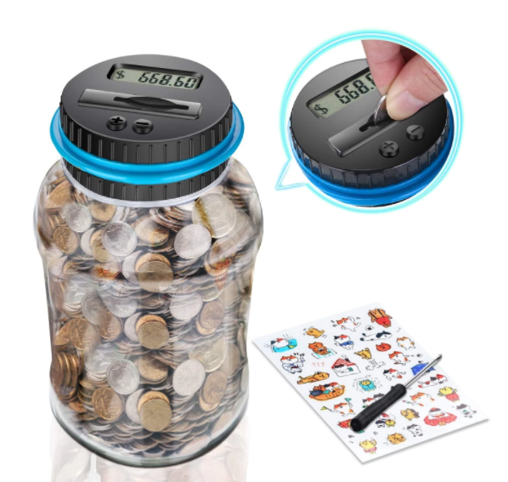
Анализ рынка
На просторах сети интернет я нашёл единственное подобное устройство ценой в 1500 рублей.
Этот проект будет направлен на создание копилки, себестоимость которой будет меньше, чем у доступной в продаже альтернативы.

Slide 5
Цель проекта
Целью данного проекта будет создание устройства, способного определять номинал брошенной в него монеты и находить общую сумму монет, в нём находящихся.

Slide 6
Задачи проекта
Подготовить материалы и собрать радиосхему устройства
Разработать и смоделировать корпус устройства
Распечатать корпус на 3д принтере и собрать его
Написать программу для работы устройства

Slide 7
Подготовка материалов и сборка радиосхемы

Slide 8
Требования к компонентам
Дешевизна
Энергоэффективность
Компактность
Простота использования

Slide 9
Подбор компонентов
Arduino NANO
Компактная, недорогая, производительная и энергоэффективная плата
Монохромный OLED дисплей 0,96”
Энергоэффективный, контрастный, лёгкий в обращении
Сенсорный выключатель на чипе TTP223
Простой в использовании, надёжный и точный

Slide 10
Подбор компонентов
Другие использованные компоненты:
Инфракрасный светодиод
Фотодиод
Литиевый аккумулятор 1Ач
Плата зарядки для аккумулятора
Переключатель питания

Slide 11
Принцип работы
Определение размера монеты основано на измерении количества закрываемого монетой света – чем она больше, тем больше света закроет при броске. Во время калибровки копилка записывает в память максимальные значения закрываемого света для каждой монеты. Теперь при броске очередной монеты устройство может сравнить количество света с полученными в ходе калибровки значениями и определить её номинал.

Slide 12
Моделирование корпуса

Slide 13
Требования к модели
Прочность
Простота сборки и установки компонентов
Приятный внешний вид
Удобство использования

Slide 14

Модель
Модель корпуса состоит из трёх основных частей: верхней, где находится вся электроника, нижней – хранилища для монет, и перегородки, предотвращающей попадание монет в часть с электроникой.
Я выбрал усечённый додекаэдр для корпуса своей копилки: у него есть большие плоские поверхности для размещения экрана и прорези для монет, а также его будет легко напечатать на 3д принтере.

Slide 15
3д печать

Slide 16
Экспорт 3д модели
Готовые модели частей корпуса нужно экспортировать в формат stl. Их конвертирует в код, который понимает 3д принтер – Gcode, специальная программа - слайсер. Теперь файлы Gcode и можно отправить на печать.

Slide 17
Использованный пластик
Модели были напечатаны пластиком PLA. Он хорошо подходит для печати домашним 3д принтером: имеет небольшую усадку, хорошо липнет к печатающей поверхности, имеет хорошую спекаемость слоёв

Slide 18
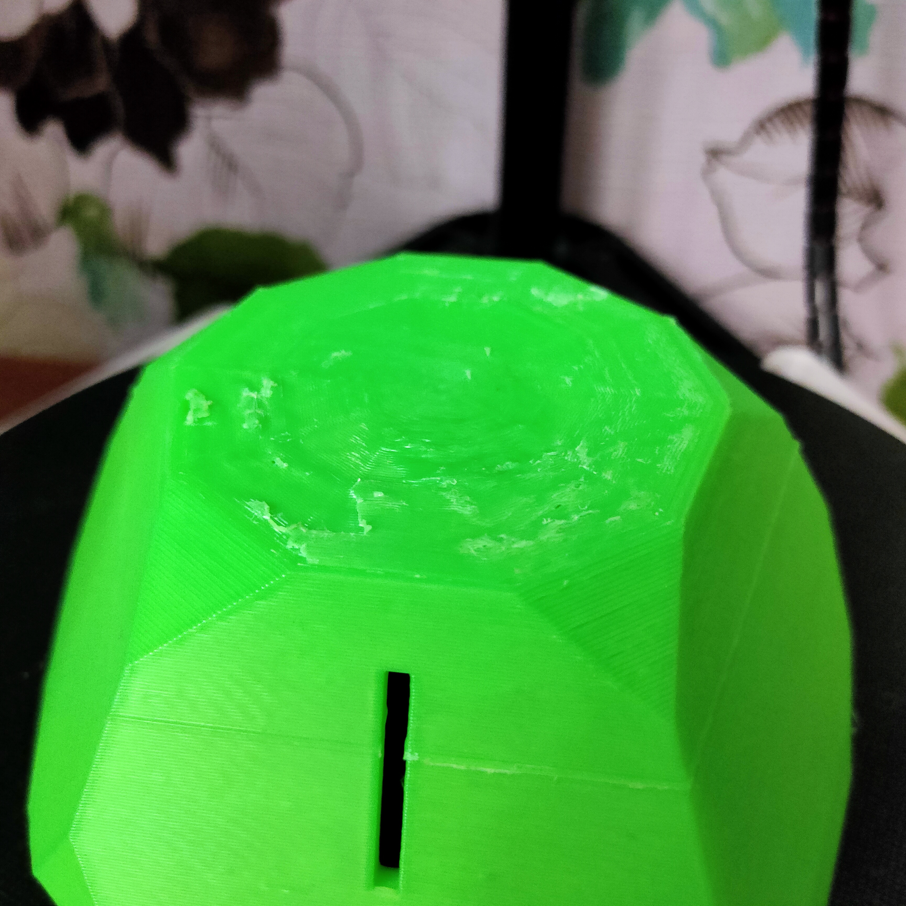
Печать частей корпуса
Первая печать вышла неудачной: верхняя поверхность получилась неровной из-за неверной настройки количества верхних слоёв в слайсере

Slide 19
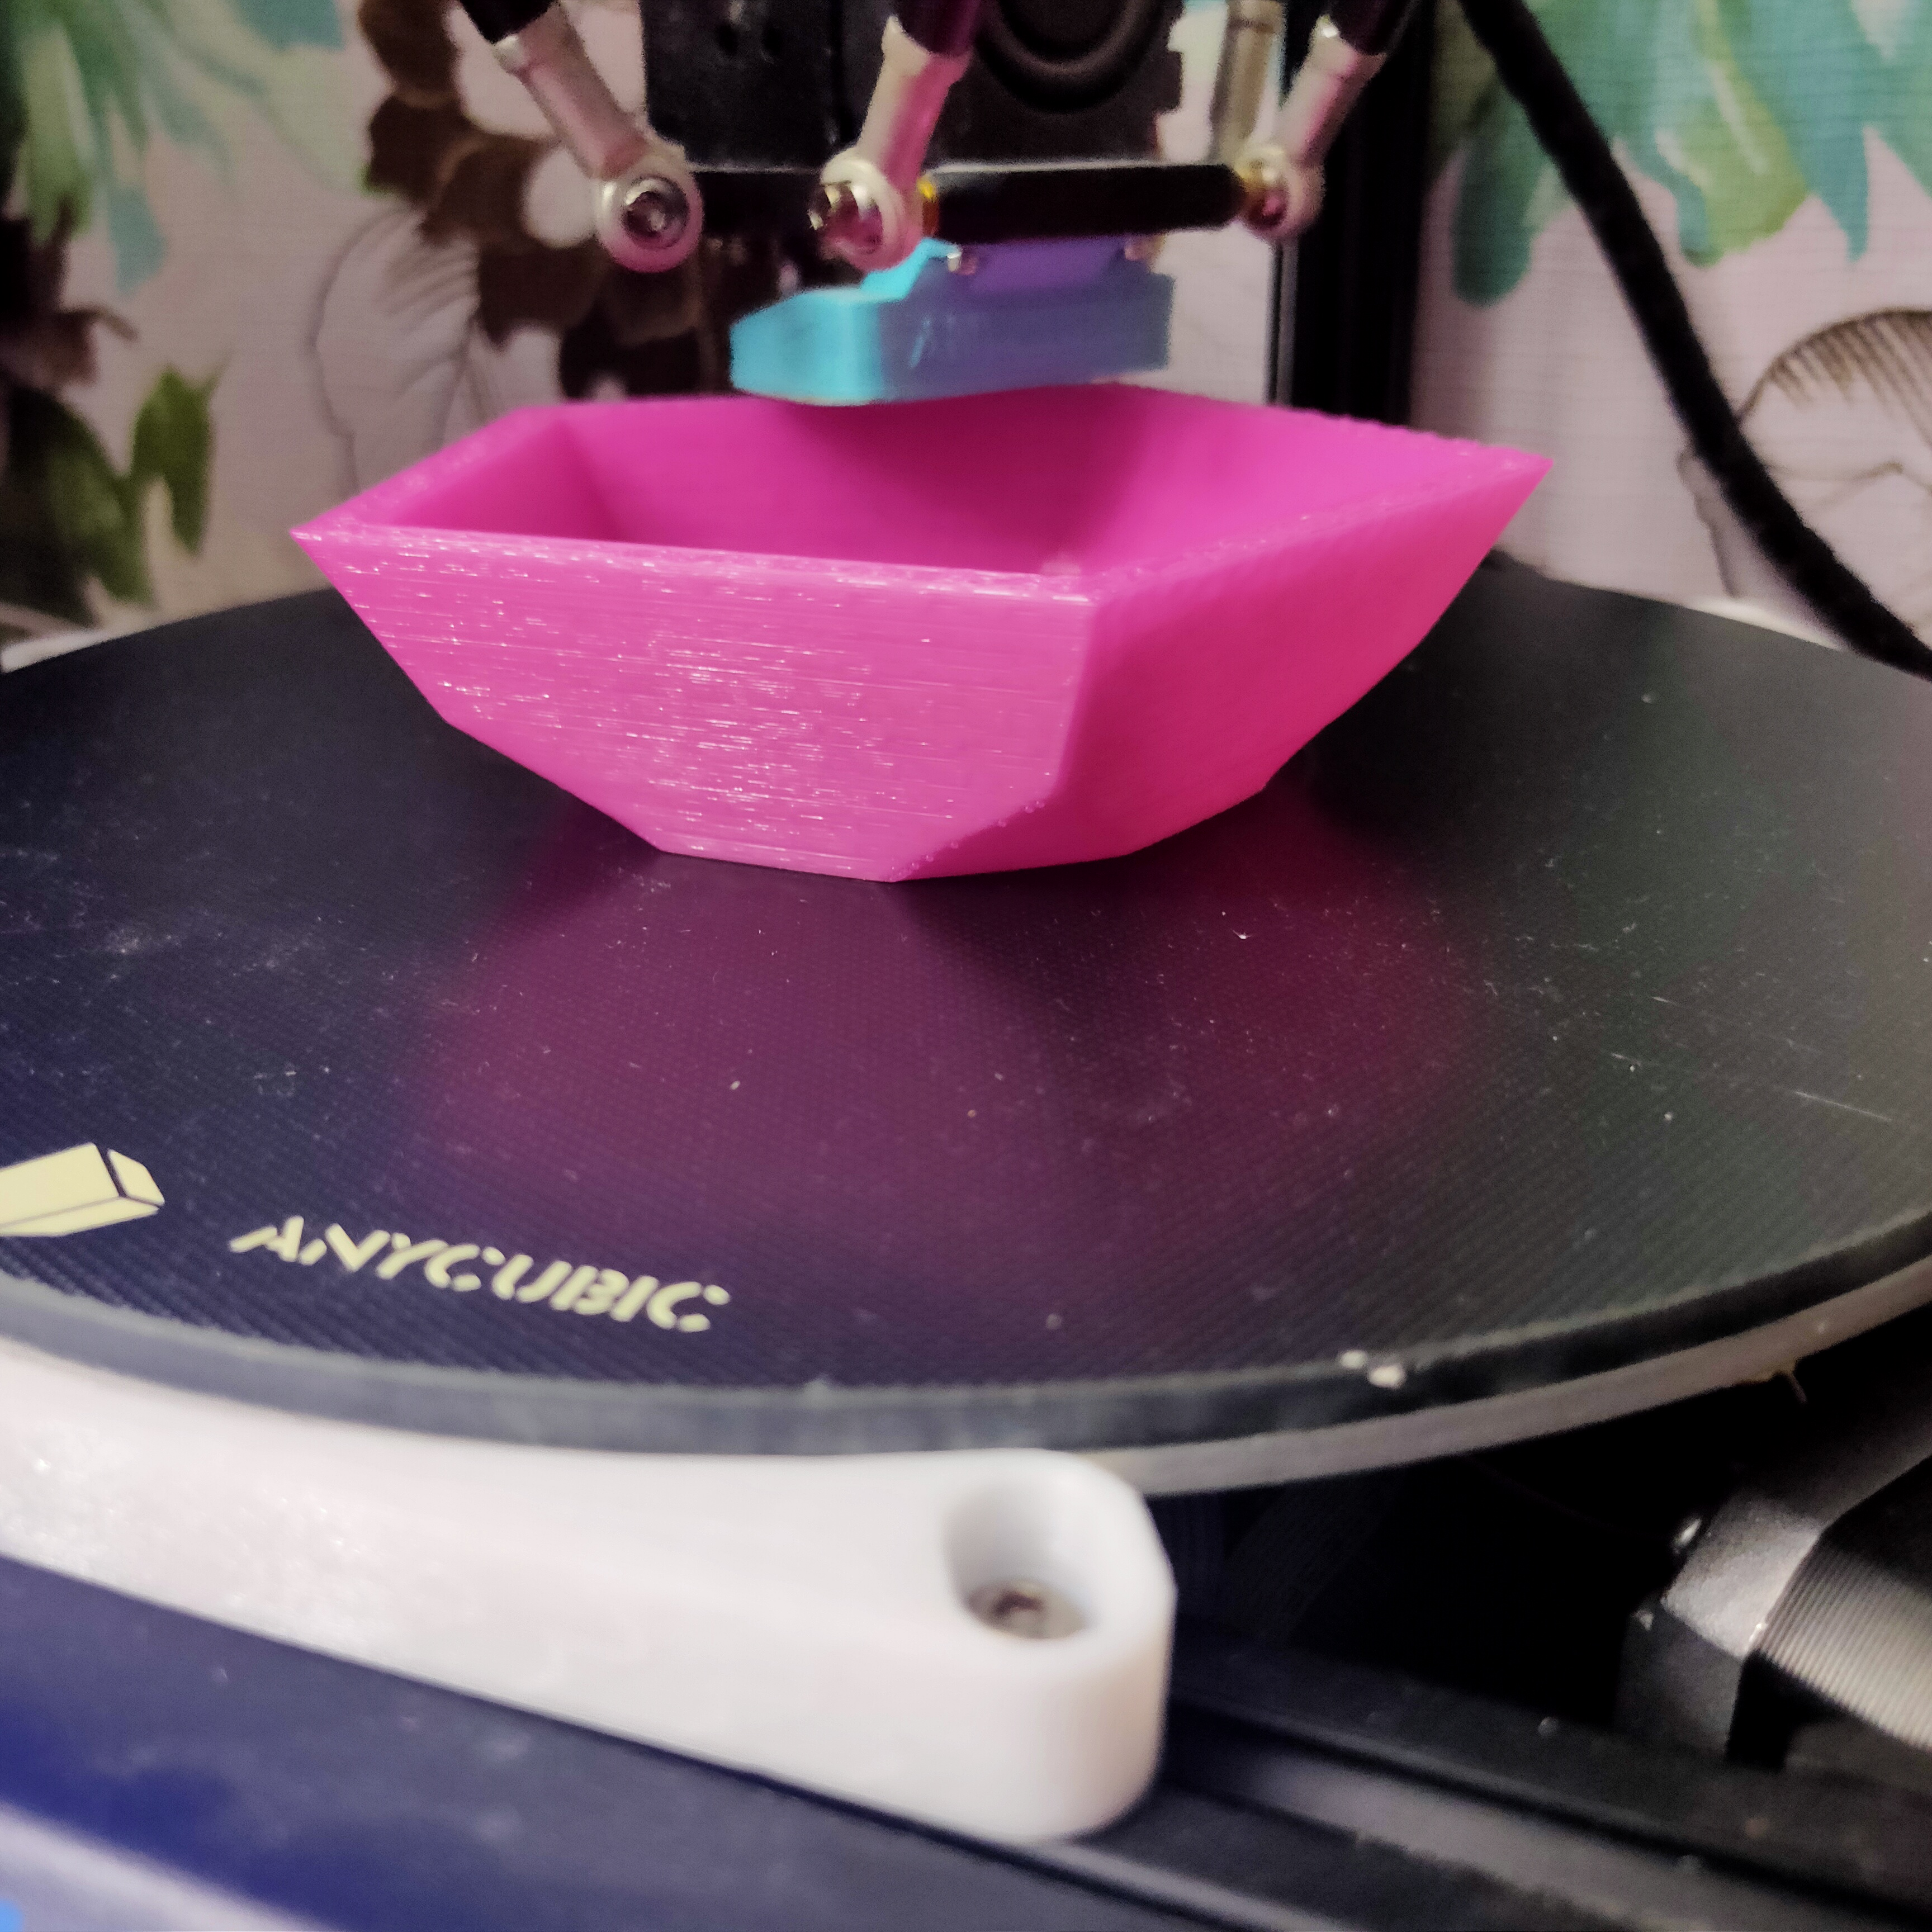
Печать частей корпуса
Вторая печать прошла без проблем и готовый корпус теперь можно собирать и заполнять электроникой

Slide 20
Написание программы

Slide 21
Требования к программе
Высокая скорость выполнения
Удобство использования
Высокая точность распознавания монет
Режим энергосбережения

Slide 22
Функции программы
Калибровка
Настройка количества распознаваемых монет
Настройка цели и отображение оставшейся до неё суммы
Распознавание монет с высокой точностью
Режим энергосбережения: отключение экрана через настраиваемый промежуток времени и выключение периферии платы

Slide 23
Экономическое обоснование
Материалы | Стоимость за 1 ед. | Количество ед. | Стоимость
Пластик | 1,76 руб./м | 78 м | 138 руб.
Электроэнергия | 4,14 руб./кВт/ч | 2,7 кВт/ч | 11 руб.
Arduino NANO | 125 руб. | 1 | 125 руб.
OLED дисплей | 89 руб. | 1 | 89 руб.
Сенсорная кнопка | 21 руб. | 1 | 21 руб.
Инфракрасный светодиод | 3 руб. | 1 | 3 руб.
Фотодиод | 3 руб. | 1 | 3 руб.
Переключатель питания | 4 руб. | 1 | 4 руб.
Литиевый аккумулятор | 350 руб. | 1 | 350 руб.
Плата зарядки | 32 руб. | 1 | 32 руб.
Итог |  |  | 776 руб.

Slide 24
Заключение

Slide 25
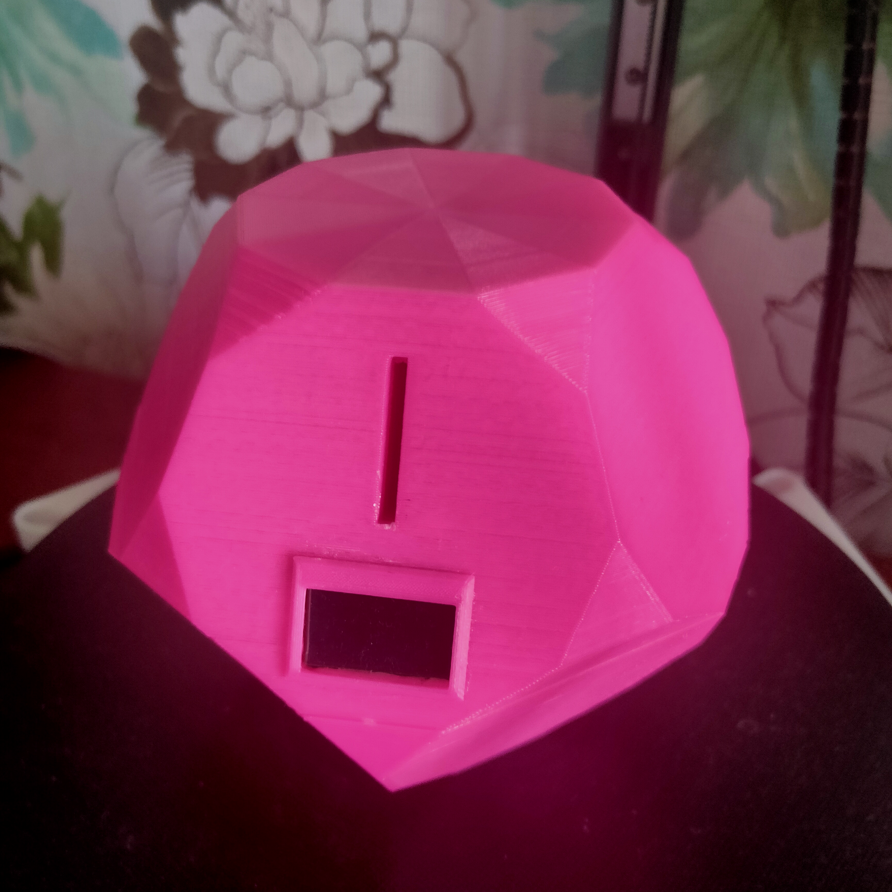
Итоги проекта
Проект совместил в себе несколько современных технологий: 3д моделирование, 3д печать, программирование и доказал, что подобное устройство можно создать своими руками за цену, меньшую стоимости аналогов, присутствующих в продаже.
Во время создания проекта я освоил программирование платы Arduino, познакомился с методами работы с дисплеем, сенсорной кнопкой, узнал об особенностях моделирования под 3д печать.

